Slide 1
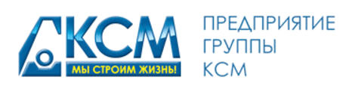


Центр непрерывного образования и дистанционных
технологий Петрозаводского
государственного университета
Выпускная аттестационная работа.
Экономическое обоснование целесообразности внедрения
новых фасадных решений наружной стеновой панели
в ООО «Стройиндустрия КСМ».
Автор: Кургашов Д.Ю.

Slide 2
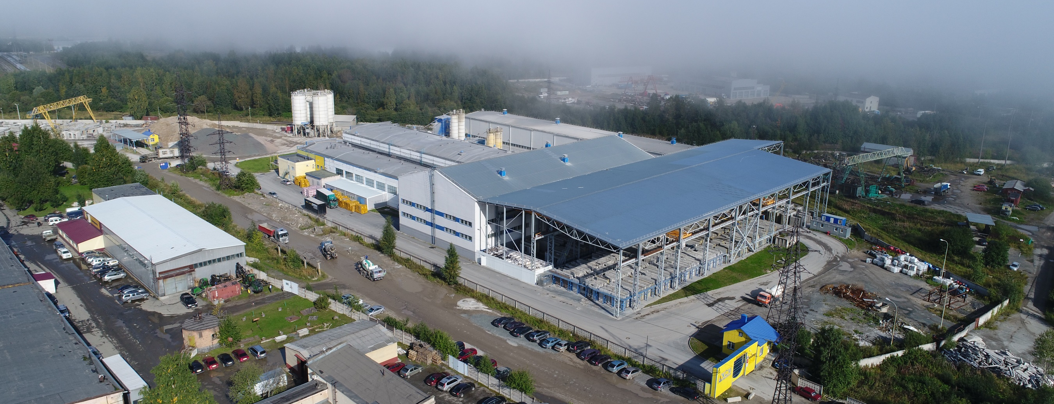
Современный завод ЖБИ
ООО «Стройиндустрия КСМ»

Slide 3
Современный завод ЖБИ
ООО «Стройиндустрия КСМ»
Завод основан в 2007 году. Производство полносборных крупнопанельных домов различных серий является главным направлением деятельности ООО «Стройиндустрия КСМ». Заказчики получают полный комплект железобетонных изделий для строительства дома, который остается только собрать на стройплощадке как конструктор.
Мощность завода составляет 66 000 куб.м. железобетонных изделий в год, что соответствует 105 000 кв.м. жилья. С момента своего основания завод выпустил 177 полносборных зданий общей жилой площадью 720 000 кв.м.
Заказчиками продукции являются более 100 строительных организаций СЗФО. За последние 7 лет половина всех новостроек Петрозаводска изготовлена из железобетонных изделий производства ООО «Стройиндустрия КСМ».
Предприятие финансово устойчиво и продолжает приносить прибыль.

Slide 5
Объемы выпуска продукции предприятия 2017-2021гг.
Показатель | Ед.изм. | 2017 | 2018 | 2019 | 2020 | 2021
Общий объем ЖБИ | куб.м | 49 500 | 43 780 | 28 855 | 36 919 | 35 483
Конструкции КПД | куб.м | 33 614 | 30 192 | 18 876 | 22 026 | 21 058
ФЛ | куб.м | 1 146 | 1 357 | 428 | 61 | 185
Пустотные плиты | куб.м | 14 740 | 12 231 | 9 552 | 14 831 | 14 240
Пустотные плиты | кв.м | 124 178 | 103 041 | 80 471 | 124 949 | 119 968
Товарный бетон | куб.м | 28 053 | 24 541 | 19 808 | 11 595 | 16 765
Металлоконструкции | тн | 346 | 484 | 441 | 88 | 65

Slide 6
Загрузка мощности предприятия
Загрузка мощности, % | 2017 | 2018 | 2019 | 2020 | 2021
ЖБИ без ППП | 76,9% | 69,1% | 42,6% | 50,0% | 47,4%
ППП | 104,3% | 86,6% | 57,1% | 88,6% | 85%
ВСЕГО ЖБИ | 84,1% | 74,7% | 46,9% | 60% | 57,7%

Slide 7
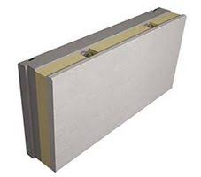
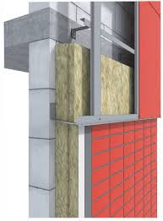
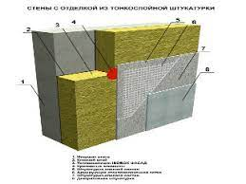
Группы фасадов
Навесной вентилируемый фасад
Традиционный фасад
Штукатурный фасад

Slide 8
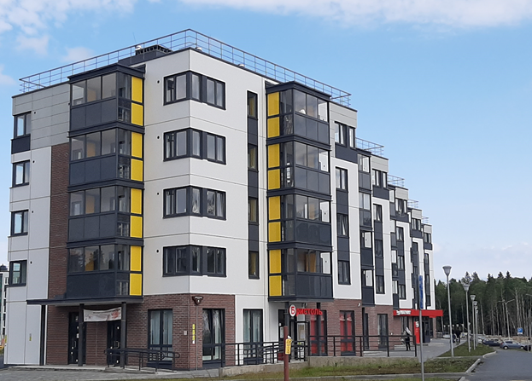
Традиционный фасад под окраску
Основные характеристики здания для расчетов
Класс недвижимости | Типовой
Материал стен | Панель
Количество этажей | 5
Количеств квартир | 80
Жилая площадь, м2 | 3 943,86
Достоинства:
- простота и скорость возведения здания
- простота и скорость отделки
- отсутствие межпанельных швов
- невысокая себестоимость
- высокая прибыльность предприятия
Недостатки:
- видимые межпанельные швы
- окраска при + температурах, в сухую погоду
- выцветание краски, высолы

Slide 9
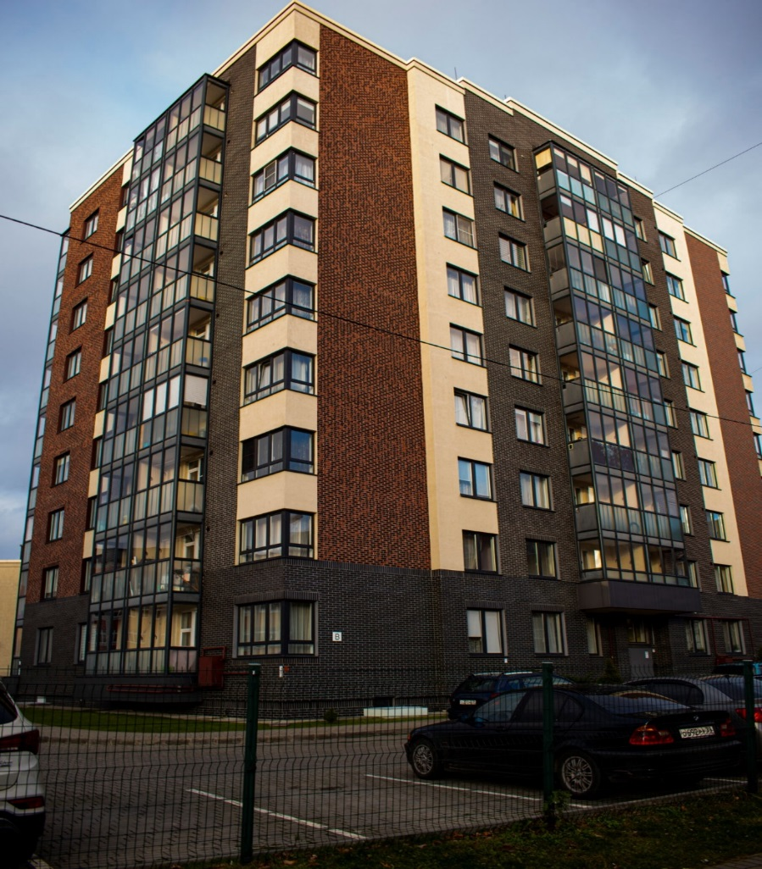
Фасад оклеенный гибким клинкером
Материалы | под покраску |  | гибкий клинкер
 | Цена за ед., руб с НДС* | Сумма, руб с НДС | Цена за ед., руб с НДС* | Сумма, руб с НДС
Материалы
Бетон В25 Оскол, м 3 | 4 287 | 2 139 042
Бетон В25 Пикалево, м 3 |  |  | 3 998 | 1 994 842
Пенополистерол, м3 | 4 058 | 925 711 | 4 058 | 925 711
Минеральная вата, м3 | 9 520 | 1 624 302 | 9 520 | 1 624 302
Металл, кг | 80 | 2 950 081 | 80 | 2 950 081
Пиломатериалы, м3 | 31 200 | 435 864 | 31 200 | 435 864
ФОТ+отчисления | 451 | 2 877 428 | 451 | 2 877 428
Окраска фасада, руб/м2 | 856 | 3 062 525
Герметизация швов руб/п.м. | 442 | 905 783
Гибкий клинкер (плитка+клей+работа), руб/м2 |  |  | 2 160 | 7 731 479
Маржинальный доход |  | 10 848 873 |  | 10 848 873
Всего |  | 24 924 140 |  | 27 254 157
Себестоимость 1 м3 панелей, руб с НДС |  | 27 339 |  | 29 895
Себестоимость 1 м2 панелей, руб с НДС |  | 9 634 |  | 10 534
* Цена указана по состоянию на май.2022г.
Достоинства:
- простота и скорость возведения здания
- поклейка со строительных люлек
- отсутствие межпанельных швов
- ремонтопригодность
- невысокая себестоимость
- высокая прибыльность предприятия
Недостатки:
- отсутствие опыта реализации в РК
- поклейка при + температурах, в сухую погоду
- отсутствие опыта монтажа

Slide 10
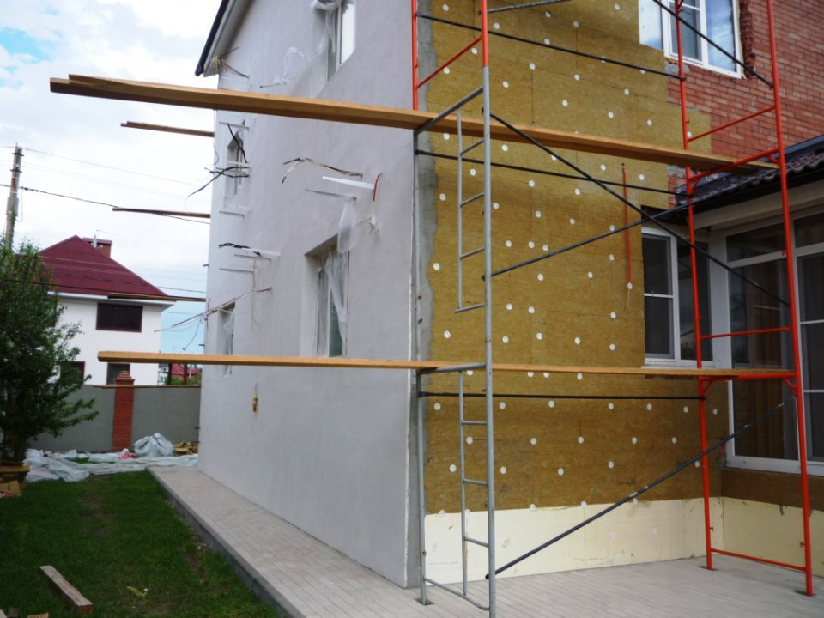
Штукатурный фасад
 | Цена за ед., руб с НДС* | Сумма, руб с НДС
Материалы
Бетон В25 Оскол, м 3 | 4 287 | 406 793
Бетон В25 Пикалево, м 3 | 3 998 | 1 539 288
Пенополистерол, м3 | 4 058 | 233 578
Минеральная вата, м3 | 9 520 | 189 924
Металл, кг | 80 | 2 609 316
Пиломатериалы, м3 | 31 200 | 8 112
ФОТ+отчисления | 451 | 2 137 841
Окраска цоколя, руб/м2 | 856 | 279 485
Штукатурка (утеплитель + армирующая сетка+декоративная штукатурка+окраска), руб/м2 | 5 280 | 11 956 960
Маржинальный доход |  | 5 507 137
Всего |  | 24 489 064
Себестоимость 1 м3 панелей, руб с НДС |  | 52 858
* Цена указана по состоянию на май.2022г.
Достоинства:
- долговечность
- эстетичность
- отсутствие межпанельных швов
- экологичность
- паропроницаемость
Недостатки:
- затяжная отделка
- высокая себестоимость
- трещины при осадке конструкции

Slide 11
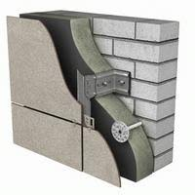
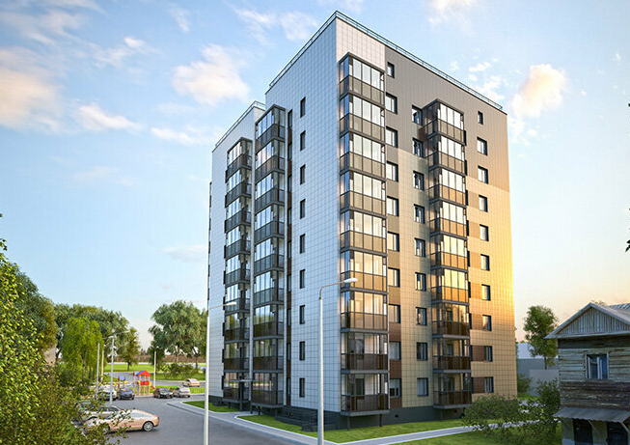
Навесной вентилируемый фасад.
 | Цена за ед., руб с НДС* | Сумма, руб с НДС
Материалы
Бетон В25 Оскол, м 3 | 4 287 | 406 793
Бетон В25 Пикалево, м 3 | 3 998 | 1 159 918
Пенополистерол, м3 | 4 058 | 233 578
Минеральная вата, м3 | 9 520 | 189 924
Металл, кг | 80 | 2 609 316
Пиломатериалы, м3 | 31 200 | 8 112
ФОТ+отчисления | 451 | 1 101 704
Окраска цоколя, руб/м2 | 856 | 279 485
Навесной вентилируемый фасад (утеплитель+каркас+облицовочные панели), руб/м2 | 8 250 | 18 682 749
Маржинальный доход |  | 5 507 137
Всего |  | 31 214 854
Себестоимость 1 м3 панелей, руб с НДС |  | 67 450
Себестоимость 1 м2 панелей, руб с НДС |  | 12 065
* Цена указана по состоянию на май.2022г.
Достоинства:
- высокая скорость монтажа
- монтаж в любое время года
- отсутствие межпанельных швов
- срок эксплуатации 50-100 лет
- низкие затраты при эксплуатации
Недостатки:
- относительная дороговизна
- большой вес конструкции

Slide 12
Сравнение себестоимости.
 | Традиционный фасад под окраску | Традиционный фасад с гибким клинкером | Штукатурный фасад | Навесной вентилируемый фасад | Навесной вентилируемый фасад (на заводе)
Себестоимость 1 м2 панелей, руб с НДС | 9 634 | 10 534 | 9 465 | 12 065 | 11 488
Себестоимость наружных панелей на 1 кв.м. жилья, руб с НДС | 6 320 | 6 911 | 6 209 | 7 915 | 7 536
Маржинальный доход, остающийся в распоряжении предприятия, тыс. руб с НДС | 10 849 | 10 849 | 5 507 | 5 507 | 6 479

